Slide 1
Направления и формы работы с родителями группы ОНР

Slide 2
Направления работы
Направления работы
Содержание работы
Общение и развитие
Работа с родителями по вопросам развития личности ребенка. Определение задач по развитию каждого ребенка. Организация консультативной помощи специалистов и обмена опытом между родителями.
Обучение и воспитание
Работа с родителями по вопросам воспитания и обучения. Преодоление речевых нарушений. Выработка совместных требований к ребенку. Организация консультативной помощи специалистов и обмена опытом между родителями.
Аналитическая работа самообразование
Анализ воспитательного влияния семьи на ребенка; коррекция семейного воспитания; сбор и отслеживание изменений в социально-демографическом состоянии семьи ребенка с акцентом на соц. поведении. Изучение литературы и посещение семинаров по проблеме взаимодействия МДОУ и семьи.
Досуг
Выявление интересов родителей, их хобби и привлечение к организации досуга детей. Организация совместных с родителями мероприятий. Работа с родительским коллективом.
Здоровья
Просвещения родителей о возрастных особенностях детей. Организация консультативной помощи специалистов по вопросам физического и психического здоровья детей.
Наглядно-информационное направление
Подготовка материала и оформление родительских уголков, папок-передвижек, стендов для родителей, газеты для родителей,

Slide 3
Принципы работы
Целенаправленность, систематичность, плановость.
Дифференцированный подход к работе с родителями с учетом специфики каждой семьи.
Возрастной характер работы с родителями.
Доброжелательность, открытость и сотрудничество.
Наглядность.

Slide 4
Формы работы
Общие, групповые, индивидуальные.
Консультации, беседы, собрания.
Дни открытых дверей, выставки.
Совместное проведение занятий, досугов, соревнований, праздников.
Благоустройство, оформление группы, территории.
Вечера вопросов и ответов, деловые игры, встреча за круглым столом.
Наглядный материал: консультации, стенды, газета для родителей.

Slide 5
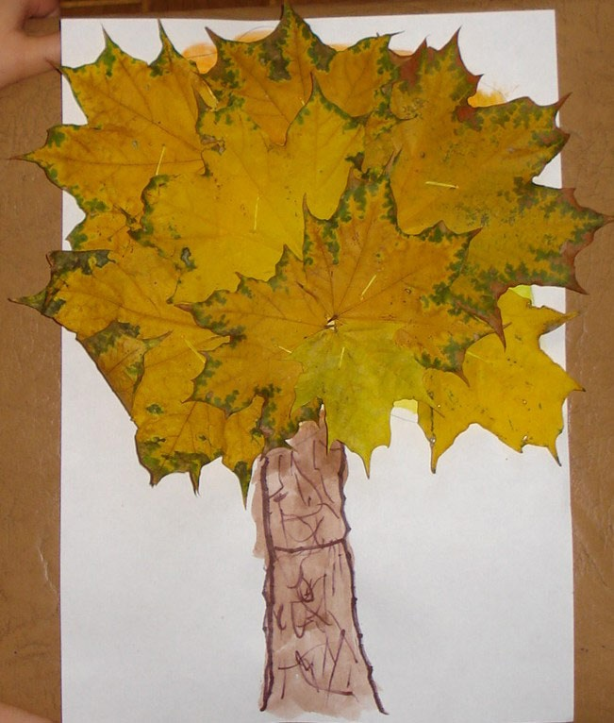
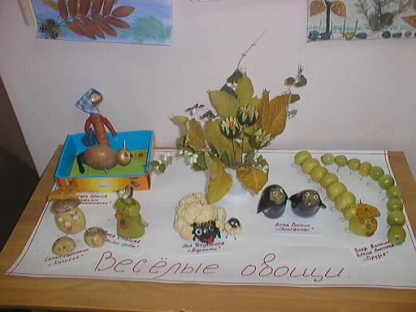
Дни открытых дверей, выставки.
Золотая осень День Победы
Овощная фантазия Весна - красна
Волшебница зима
В стране сказок

Slide 6
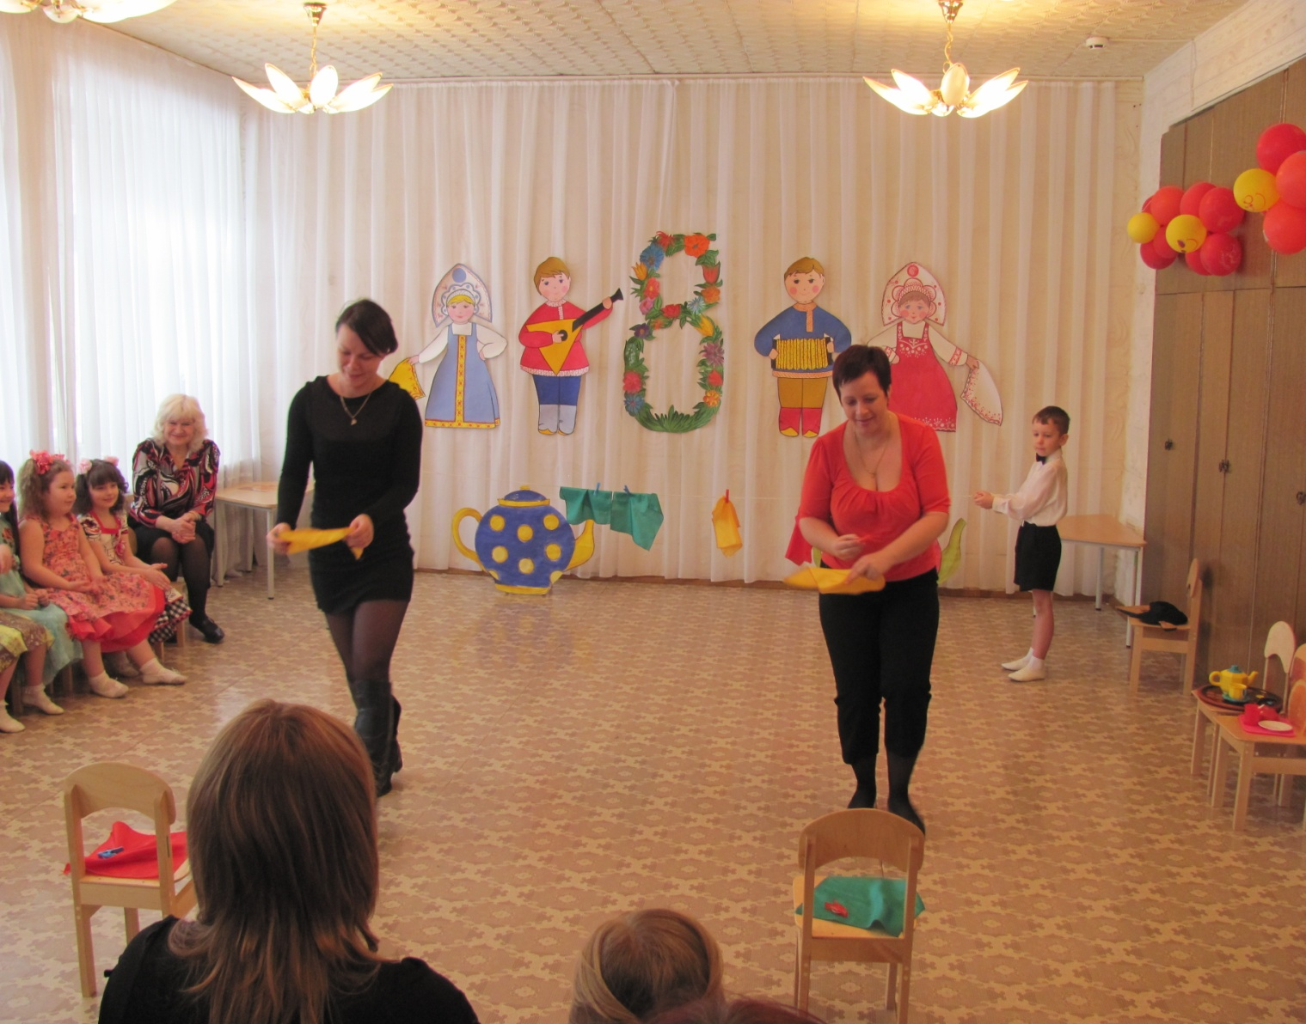
Совместное проведение занятий, праздников.
Праздник осени
Новый год
8 марта
Масленица
День смеха
Выпускной бал
Весна - красна
Спортивная
олимпиада

Slide 7
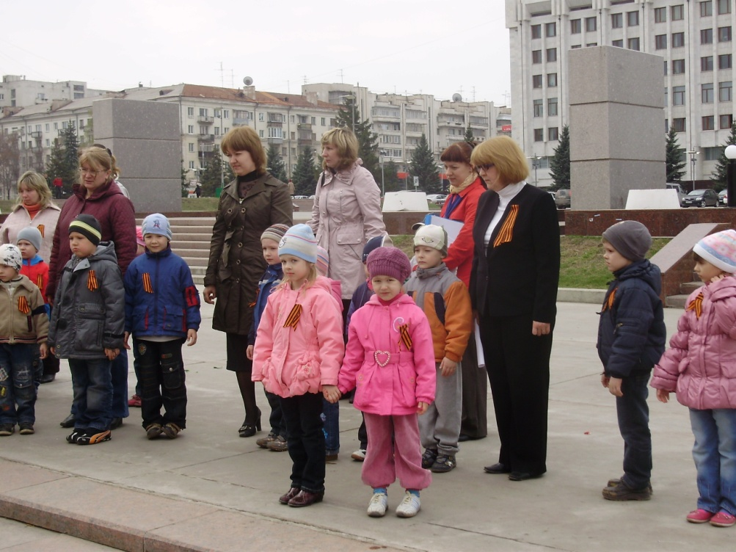
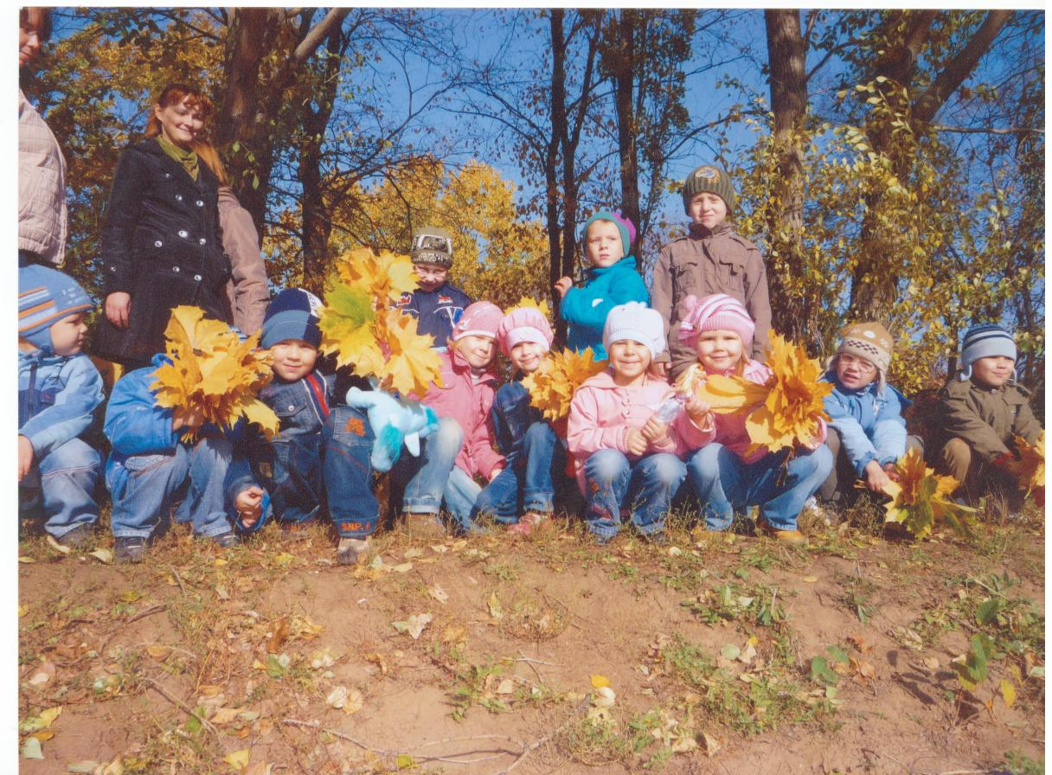
Совместное проведение экскурсий, целевых прогулок
Ботанический сад
Вечный огонь
Школа
Каштановая аллея
Московское шоссе
Школа юннатов
Район, в котором мы
живем.

Slide 8
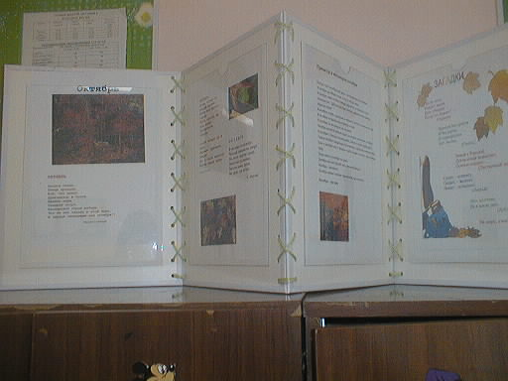
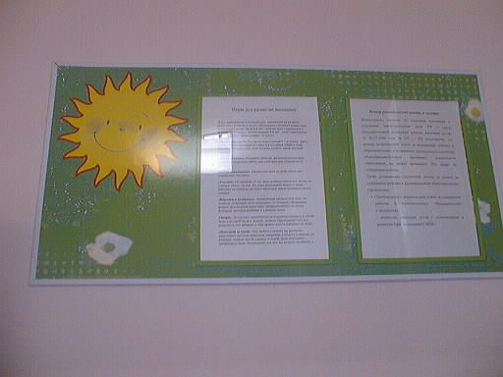
Стенды, папки - передвижки для родителей
Меню
Доска объявлений
Информационный стенд
«Учимся - играя»
Советы логопеда
Советы психолога
Поздравление
Тематические
папки -передвижки

Slide 9
Консультации
Воспитание
Обучение
Здоровье
Общение
Развитие
Досуг
Преодоление речевого
нарушения

Slide 10
Газета для родителей «Лучик»
Поздравления
Объявления
Статьи
Детские работы
Ответы на вопросы
Игры
Страничка логопеда
Фотографии

